Slide 1
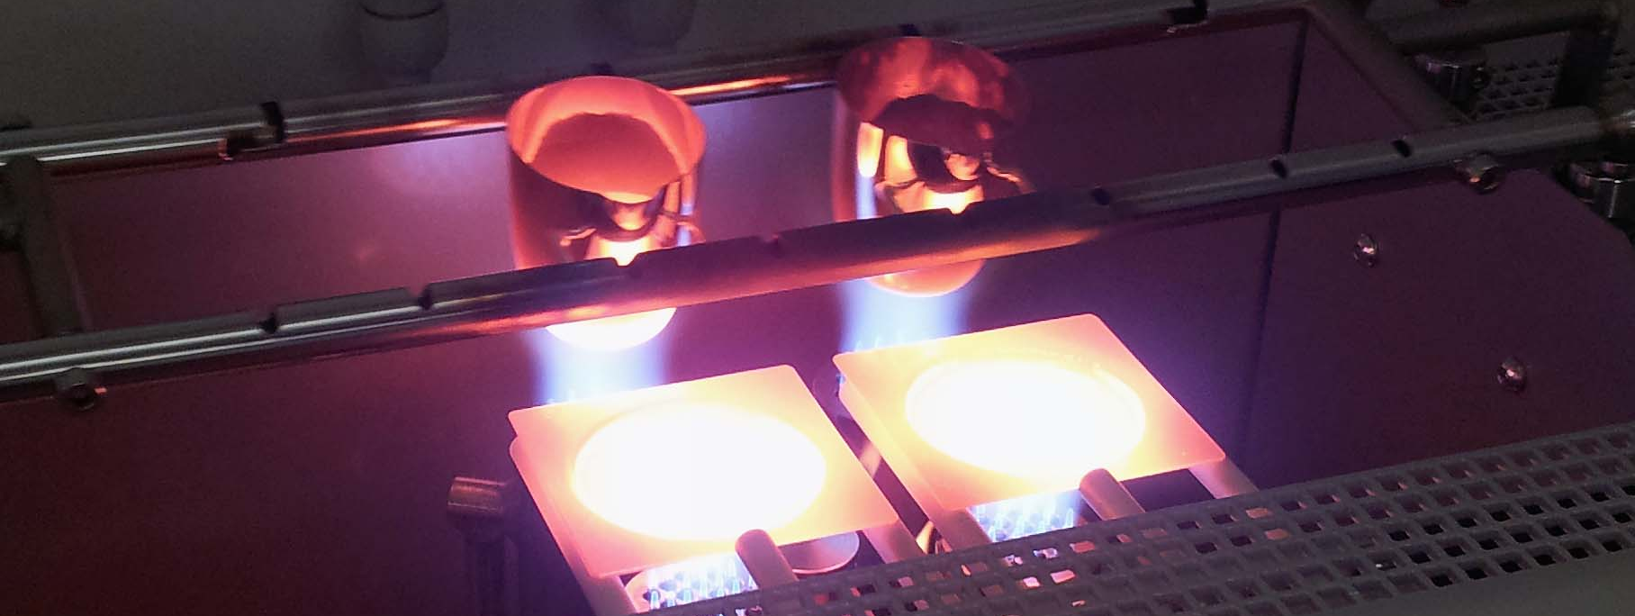
Teadus kui Eesti arengumootor (VI). Targalt piiratud planeedil.
23.oktoobril 2019 Tallinnas, Riigikogu konverentsisaalis
Energiatootmine ja varustuskindlus
Professor Alar Konist
Kütuse ja õhuemissioonide analüüsi teadus- ja katselabori juht
Energiatehnoloogia instituut
Tallinna Tehnikaülikool
23. oktoober 2019

Slide 2
ENERGIATOOTMINE MAAILMAS

Slide 3
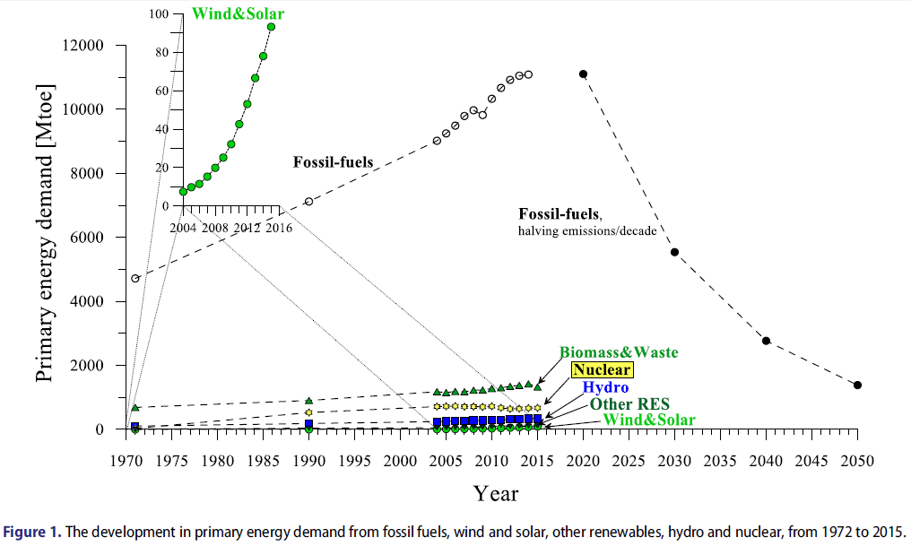
Maailma primaarenergia tarbimine 1972-2015
Allikas: Filip Johnsson, Jan Kjärstad & Johan Rootzén (2018): The threat to climate change mitigation posed by the abundance of fossil fuels, Climate Policy, DOI: 10.1080/14693062.2018.1483885
Notes:
Primaarenergia tarbimine erinevate energialiikide lõikes perioodil 1972-2015

Slide 4
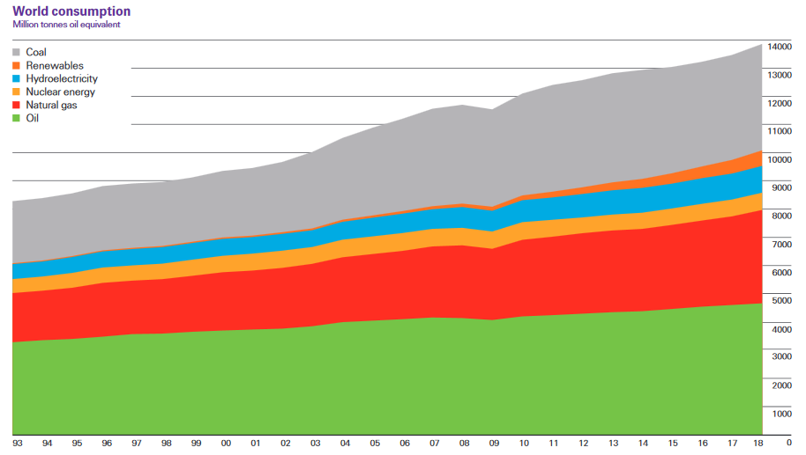
Primaarenergia tarbimine
Allikas: https://www.bp.com/content/dam/bp/business-sites/en/global/corporate/pdfs/energy-economics/statistical-review/bp-stats-review-2019-full-report.pdf

Slide 5
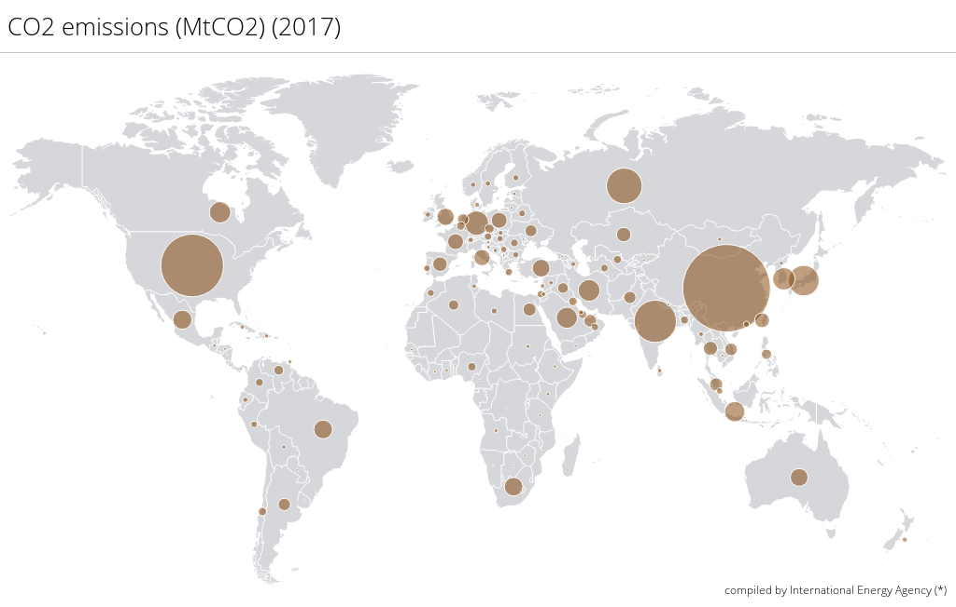
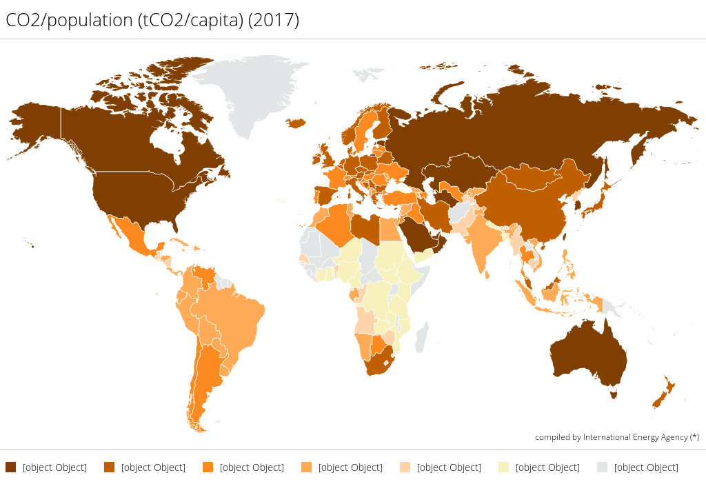
http://energyatlas.iea.org/#!/tellmap/1378539487
Source: IEA World Energy Balances 2019 https://webstore.iea.org/world-energy-balances-2019

Slide 6
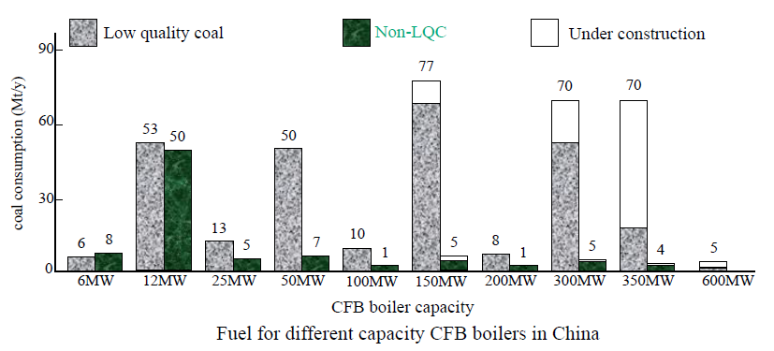
Primaarenergia tarbimise kasv lähiajal
Allikas: Junfu LYU, Guangxi YUE, Hairui YANG Tsinghua UniversityExperience of low quality fue fired CFB boilers in China, 2018

Slide 7
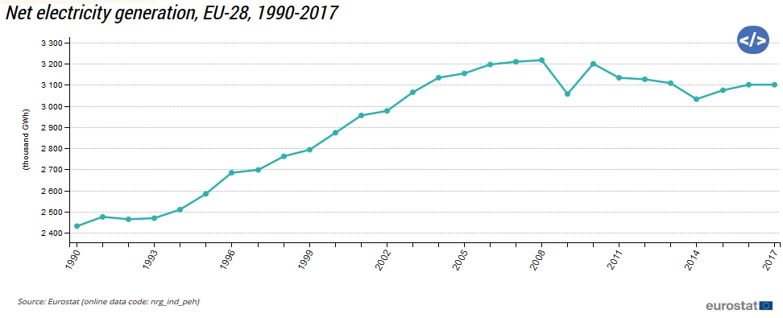
Primaarenergia, 2013 (Eurostat, 2015)
https://ec.europa.eu/eurostat/statistics-explained/index.php?title=Electricity_production,_consumption_and_market_overview

Slide 8

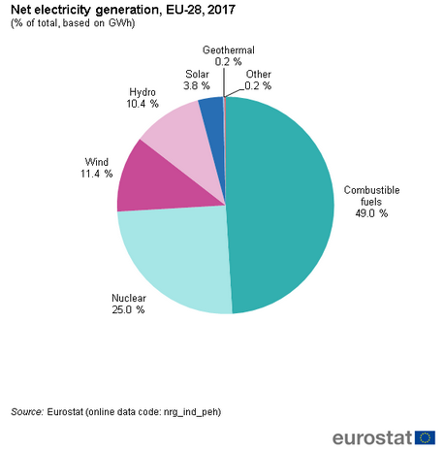
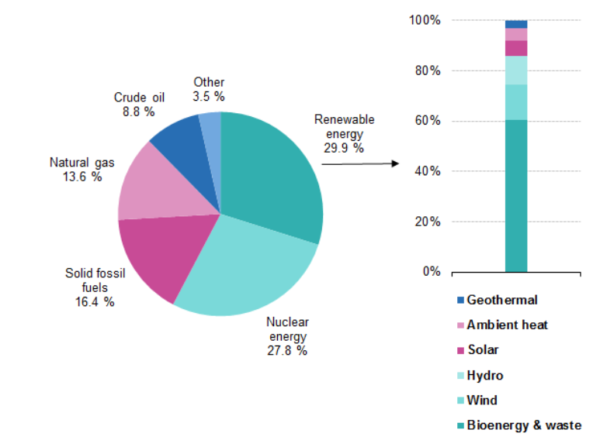
EU-28 primaarenergia tootmine ja neto elektritootmine, (Eurostat, 2017)

Slide 9
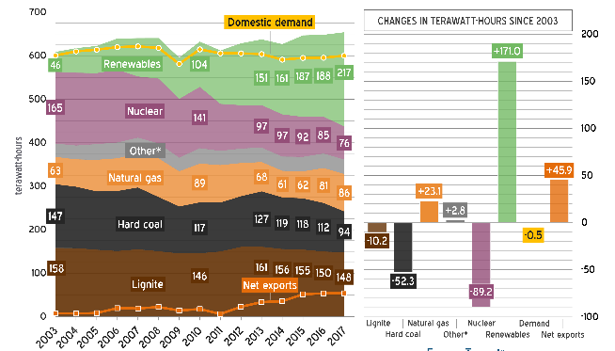
Saksamaa näide
Allikas: https://energytransition.org/2018/01/german-energy-consumption-2017/

Slide 10
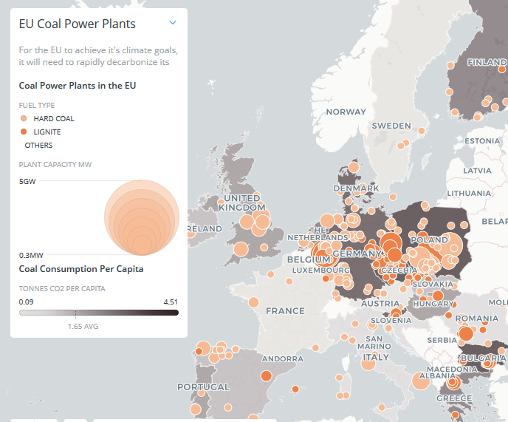
https://climateanalytics.org/briefings/eu-coal-phase-out/

Slide 11
ENERGIATOOTMINE EESTIS

Slide 12
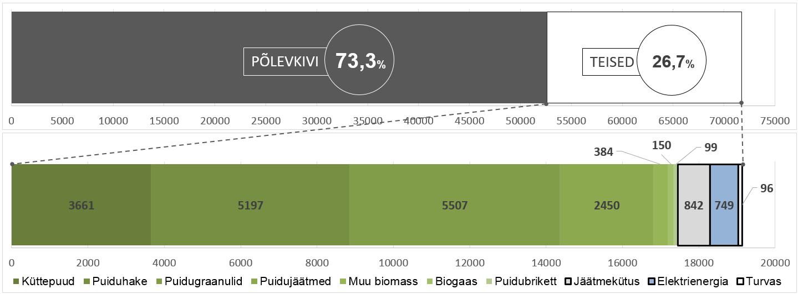
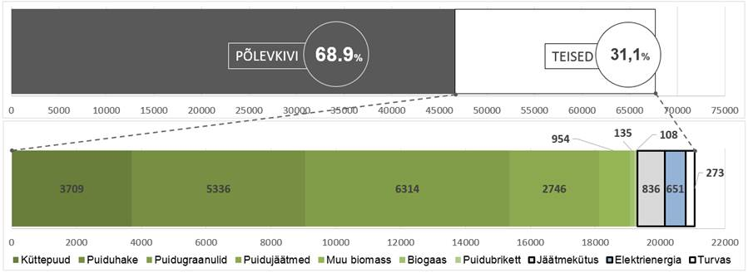
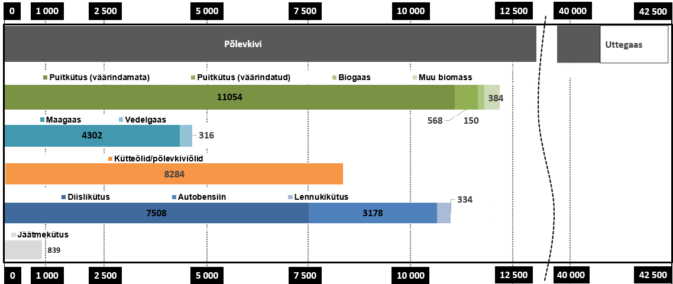
Primaarenergia tootmine aastal 2017 ja 2018, GWh
2017
2018
Primaarenergia tarbimine aastal 2017, GWh
Allikas: Statistikaameti andmebaas. Tabel KE024: ENERGIABILANSS, TERADŽAULI: 01 ja 10.2019
Notes:
Primaarenergia tootmine. Aastal 2017 toodeti Eestis 71 733 GWh primaarenergiat. Enamus sellest moodustab põlevkivi (73,3%). Teisel kohal primaarenergia tootmises on bioressurss (24,3%). Jäätmekütuse, elektri ja turba osakaal kokku on umbes 2%.
Primaarenergia tarbimist iseloomustab joonis 1.2. Ka primaarenergia tarbimise seisukohalt on põlevkivi peamine kütuse liik (51%). Biomassi ja -kütuste tarbimine moodustab umbes 15%, järgnevad transpordikütused (14%). Maagaasi ja vedelgaasi osa on umbes 6%. Uttegaasi ja jäätmekütuste tarbimine on vastavalt 2% ja 1%

Slide 13
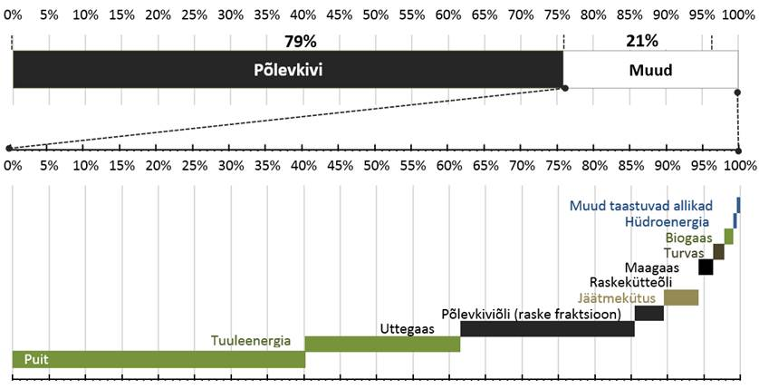
Energiaallikate osakaal elektritootmises Eestis aastal 2018

Slide 14
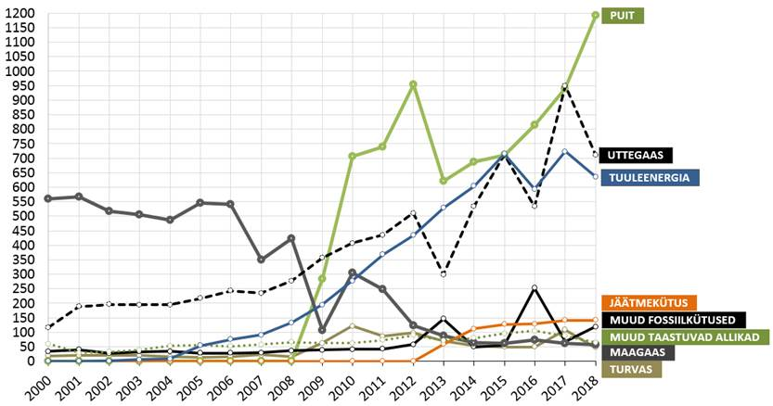
Toodetud elektri dünaamika energialiikide järgi 2000-2018 (välja arvatud põlevkivi), GWh

Slide 15
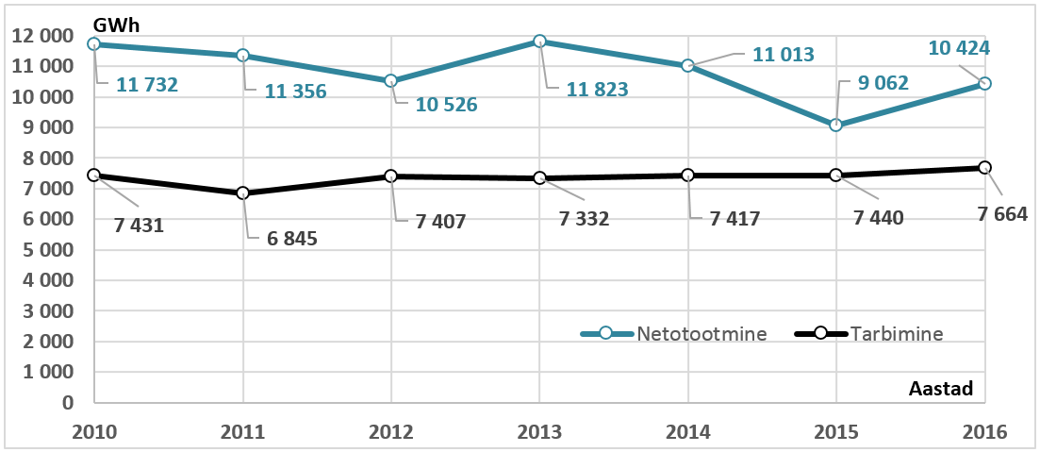
Elektri netotootmine ja tarbimine aastatel 2010 kuni 2017, GWh
Alusandmed statistika andmebaasis: KE03

Slide 16
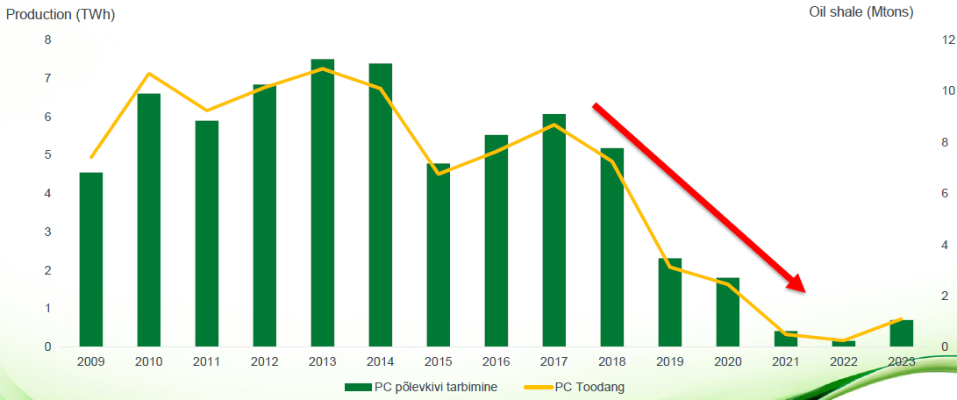
Enefit Energiatootmise põlevkivi tolmpõletuskateldes toodetud elektrienergia
ja tarbitud põlevkivi kogus aastatel 2008-2018
PC vs CFB
30-35% kõrgem CO₂ emissioon
25-40% kõrgem kütusekulu toodetud energiaühiku kohta
25-40% kõrgem tuhatekke kogus
Kordades kõrgemad muude gaasilised emissioonid
Rain Veinjärv, Enefit Energiatootmine. Ettekanne 8.10.2019
Notes:
Maailma energeetika hetkeolukord, Euroopa energeetika, Eesti energeetika

Slide 17
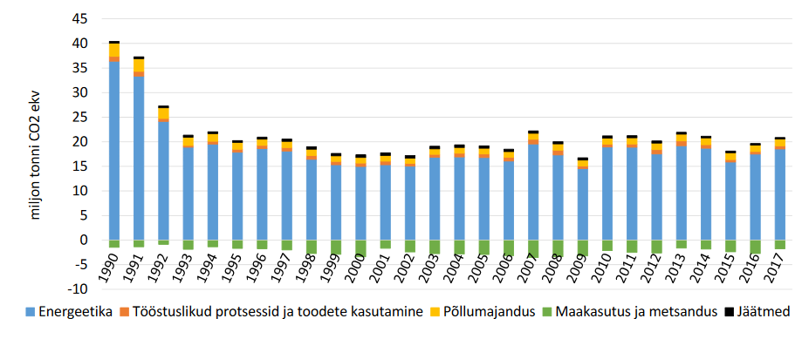
Inimtekkeliste kasvuhoonegaaside heide Eestis sektorite lõikes perioodil 1990-2017
Alusandmed: https://www.vkg.ee/cms-data/upload/keskkonnakaitse/2019-2-getlyn-denks.pdf

Slide 18
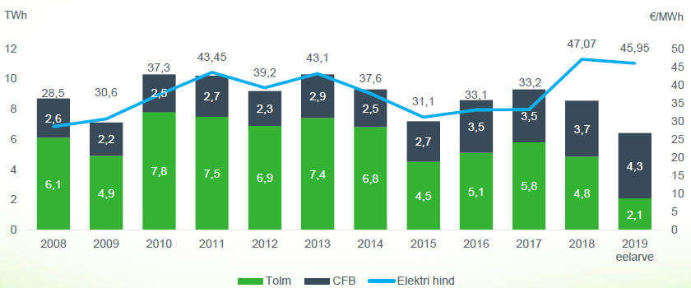
Enefit Energiatootmise põlevkivi keevkiht- ja tolmpõletuskateldes toodetud
elektrienergia kogus ja elektri keskmine hind aastatel 2008-2018
Rain Veinjärv, Enefit Energiatootmine. Ettekanne 8.10.2019
Notes:
Maailma energeetika hetkeolukord, Euroopa energeetika, Eesti energeetika

Slide 19
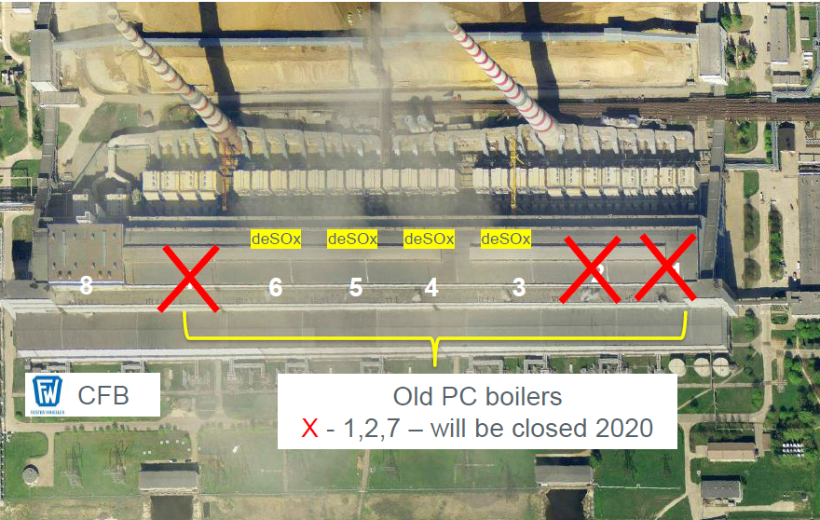
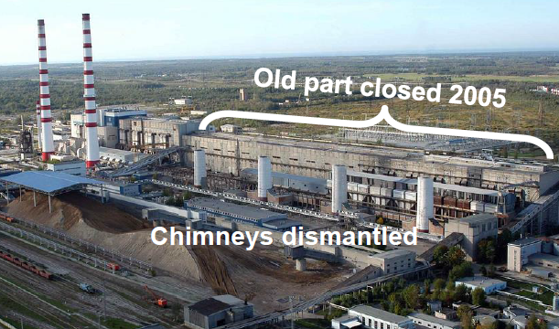
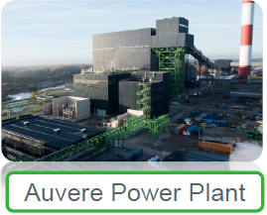
Enefit Energiatootmise Eesti ja Balti Elektrijaama tootmisvõimsused
Juhul kui ehitatakse veel teine Enefit-280, siis õlitööstuses tekkivatest jääkgaasidest oleks summaarselt võimalik toota elektrit ca 2,3-2,5 TWh……aga kus?
Rain Veinjärv, Enefit Energiatootmine. Ettekanne 8.10.2019
Notes:
elektrijaam on see, mis utiliseerib õlitehase uttevee ja ka uttegaasi. Pluss kütuse ja tuha transport jne.
„Elektrienergia genereerimine Eestis toimub praegu veel ka tolmpõletusplokkidel (PC). Kokku on PC energiaplokke EEJ-s seitse ja üks BEJ-s. EEJ energiaplokkide 1, 2 ja 7 ning BEJ-12 ploki kasutamine lõpetatakse 2019. aastal. Täitunud on ka turbiinide arvutuslik ressurss (220 000 tundi), kuna turbiinid on töötanud 315-330 tuhat tundi. NID seadmega on varustatud kokku neli EEJ plokki (energiaplokid 3-6 elektrijaama sisemise tähistuse järgi). Käesolevaks ajaks on plokid 3 ja 4 konserveeritud.“ Ka BEJ 11. ja EEJ 8. plokid, mis töötavad keevkihtkateldega, pole eriti paremas seisus, sest need turbiinid renoveeriti.

Slide 20
VARUSTUSKINDLUS

Slide 21
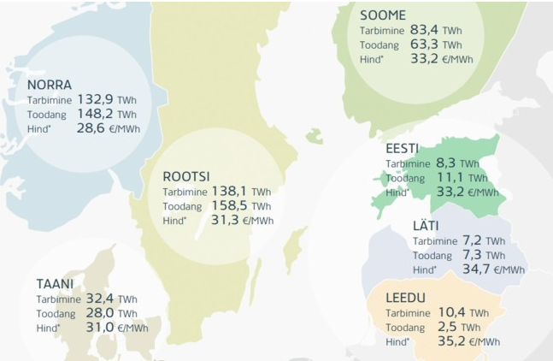
Suletavad tootmisseadmed lähiaastatel
Rootsis
Ringhals 2, tuumajaam – 807 MW (2019.a.)
Ringhals 1, tuumajaam – 878 MW (2020.a.)
Saksamaal 7 tuumajaama sulgemine– 9 444 MW (2022.a.)
Eestis
EL töötusheite direktiivi leevendusmeetme alusel suletakse Narva elektrijaamade vanad plokid kogumahus 619 MW :
Eesti elektrijaama plokkide sulgemine - 489 MW (2020.a.);
Balti elektrijaama ploki sulgemine - 130 MW (2023.a.);
Elektri tootmine ja tarbimine 2017. aastal Eesti Energia andmeil
Autor/allikas: Eesti Energia aastaraamat /
https://www.err.ee/686728/elektri-tootmine-kasvas-eestis-mullu-kaheksa-protsenti
WNA ja http://www.world-nuclear.org/information-library/country-profiles/countries-g-n/germany.aspx
Notes:
Maailma energeetika hetkeolukord, Euroopa energeetika, Eesti energeetika

Slide 22
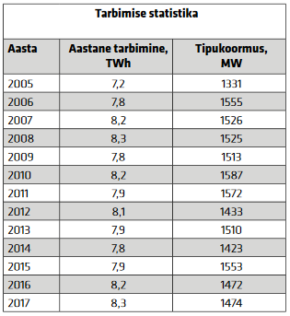
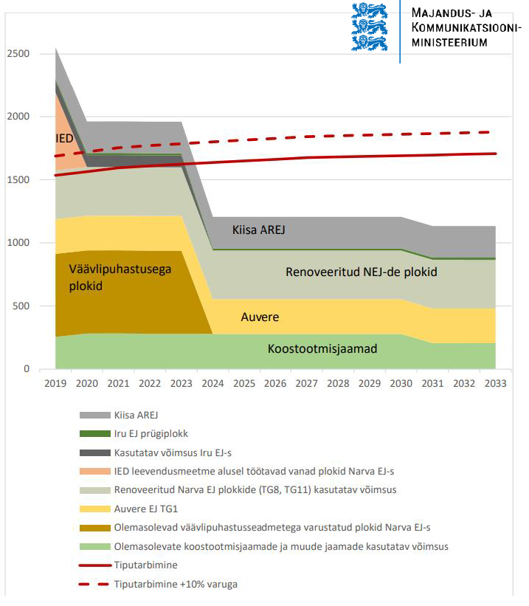
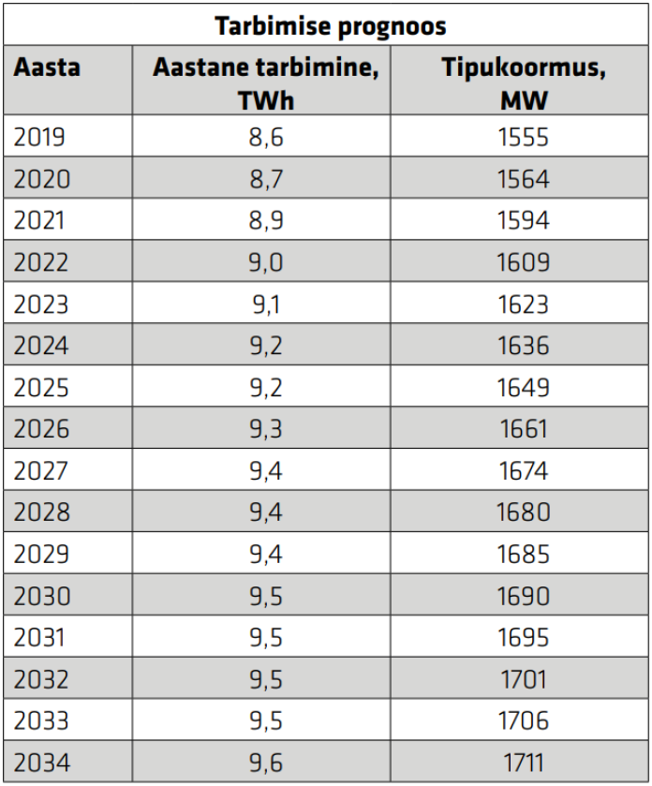
2) võrguettevõtja toodab elektrienergiat ainult võrgukadude korvamiseks või reservelektrijaamas elektrivarustuse katkemise korral;
https://elering.ee/sites/default/files/public/Infokeskus/elering_vka_2018_web_pages.pdf
Rein Vaks, REKK 2030. Energiajulgeolek. Ettekanne 4.10.2019
Notes:
Vastavalt BRELL-i süsteemihaldurite vahelisele kokkuleppele peab Eesti elektrisüsteemi vahelduvvoolu saldo (piiriülene võimsusvoog vahelduvvoolu liinide kaudu) tunni kokkuvõttes olema vahemikus ± 30 MWh võrreldes planeerituga (Läti elektrisüsteemi vahelduvvoolu saldo ± 30 MWh võrreldes planeerituga ja Leedu elektrisüsteemi vahelduvvoolu saldo ± 50 MWh võrreldes planeerituga).
Vastavalt „BRELL-i elektrilises ringis avariireservvõimsuste hoidmise ja kasutamise lepingule“ tagavad kõik BRELL-i lepingu osapooled vähemalt 100 MW avariireservvõimsuse hoidmise. Seda avariireservvõimsust võib kasutada ainult BRELL-i elektrisüsteemide toimunud sündmuste korral. Kõik BRELL-i lepingu osapooled on võtnud endale kohustuse võimaldada vastastikku 100 MW avariireservvõimsuse kasutamist. Seega võimaldab see leping Eleringile juurdepääsu täiendavalt 400 MW-le avariireservvõimsusele (100 MW nii Lätist, Leedust, Valgevenest kui ka Venemaalt). BRELL-i jaoks hoitav avariireservvõimsus peab olema täies mahus aktiveeritav maksimaalselt 20 minuti jooksul alates aktiveerimise korralduse andmisest ning selle katkematu täies mahus realiseerimine peab olema tagatud vähemalt 12 tunni jooksul. Vajaduse ja tehnilise võimaluse olemasolul võib süsteemihaldurite kokkuleppel pikendada avariireservvõimsuse realiseerimise aega pikemaks ajaperioodiks kui 12 tundi. Alalisvooluühenduste Estlink 1 ja EstLink 2 maksimaalse impordi võimaldamiseks peab Elering täiendavalt vastavas BRELL-i lepingus sätestatule tagama veel 150 MW avariireservvõimsuse hoidmise (kokku 250 MW). Elering hoiab avariireservvõimsust Elering kuuluvates avariireservelektrijaamades – Kiisa AREJ 1 (110 MW) ja Kiisa AREJ 2 (140 MW). [15]
Vastavalt BRELL-i lepingutele tuleb Baltikumi süsteemihalduritel hoida süsteemi ebabilansi kõrvalekallet lubatud piirides (Baltikumi summaarne kõrvalekalle: +/- 110 MWh). Baltikumi süsteemihaldurid tasuvad Venemaa elektrisüsteemile summaarse ebabilansi eest iga kWh kohta vastavalt Venemaa vastaspoole poolt esitatud hinnakirjale. [16]
https://digi.lib.ttu.ee/i/file.php%3FDLID%3D13515%26t%3D1+&cd=5&hl=et&ct=clnk&gl=ee&client=firefox-b-d

Slide 23
Taastuvenergia kui alternatiiv elektritootmises
Tuuleenergia – maismaa või avamere tuulegeneraatoreid ja –parke
Hüdroenergia – hüdroelektrijaamu
Päikeseenergia – päikesepaneele (PV) ja kontsentreeritud päikeseenergiat (CSP)
Geotermaalenergia – geo-, hüdrotermiline energiatootmine ja täiustatud maasoojuse süsteemid
Biomass – hakkepuit, graanulid, biogaasi
Mereenergia

Slide 24
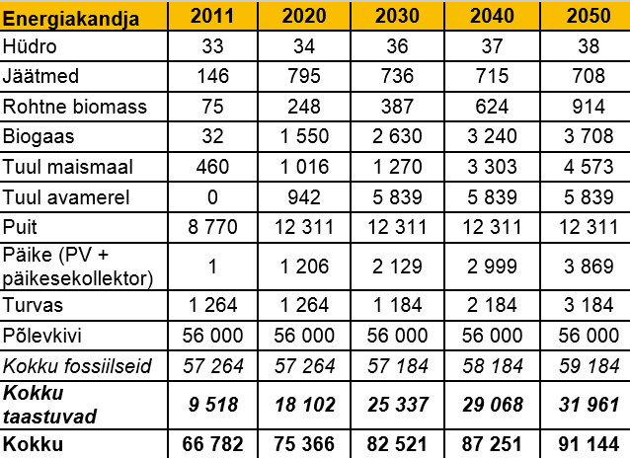
Eesti loodusvarade energeetilise ressursi potentsiaal, GWh
Allikas: ENMAK

Slide 25
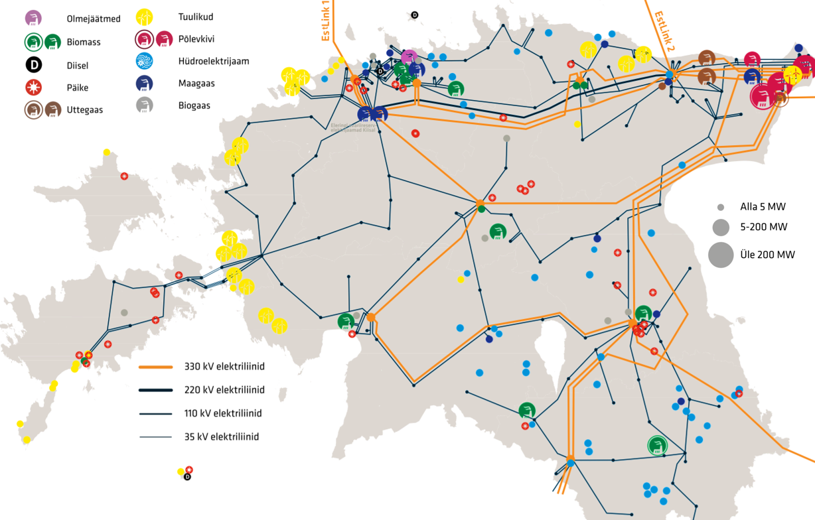
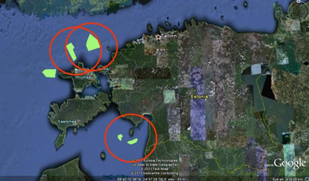
Elektriliinid ja elektritootmisseadmete asukohad
https://elering.ee
Tuuli Kasonen, https://www.slideserve.com/keitha/ettekanne-konverentsil-tuuleenergeetika-rakendused-ja-neist-tulenevad-v-imalused-l-ne-eestile
Notes:
Maailma energeetika hetkeolukord, Euroopa energeetika, Eesti energeetika

Slide 26
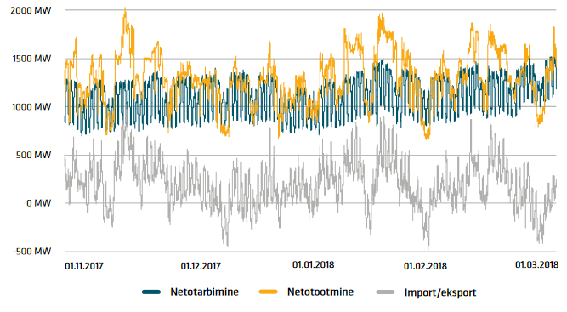
Eesti elektrisüsteemi tarbimine, tootmine ja import/eksport 2017-2018 aasta talveperioodil
https://elering.ee/sites/default/files/public/Infokeskus/elering_vka_2018_web_pages.pdf
Notes:
Maailma energeetika hetkeolukord, Euroopa energeetika, Eesti energeetika

Slide 27
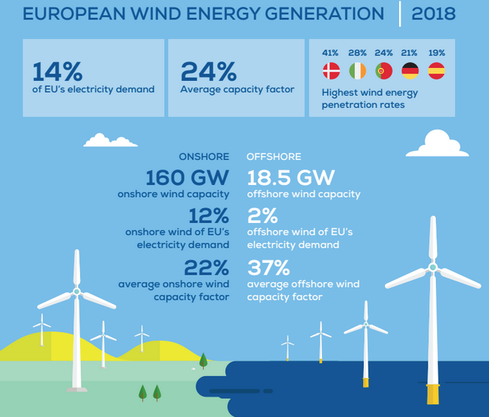
Allikas: https://www.weforum.org/agenda/2019/03/wind-farms-now-provide-14-of-eu-power-these-countries-are-leading-the-way/

Slide 28
TULEVIKUVÕIMALUSED

Slide 29
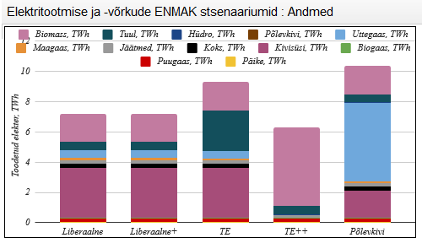
Elektri tootmine stsenaariumites 2030. aastal kütuste kaupa
https://energiatalgud.ee/index.php/ENMAK_2030._Elektritootmise_stsenaariumid?menu-183
Notes:
Maailma energeetika hetkeolukord, Euroopa energeetika, Eesti energeetika

Slide 30
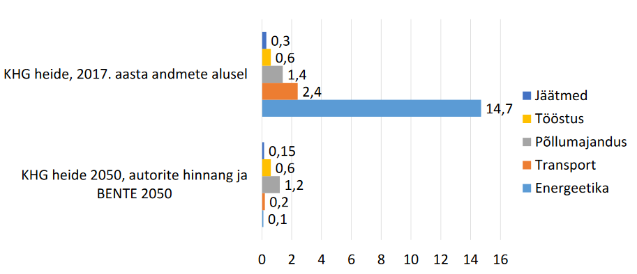
Eesti kasvuhoonegaaside heide 2017. aastal ja 2050. aastal
Alusandmed: https://www.vkg.ee/cms-data/upload/keskkonnakaitse/2019-2-getlyn-denks.pdf

Slide 31
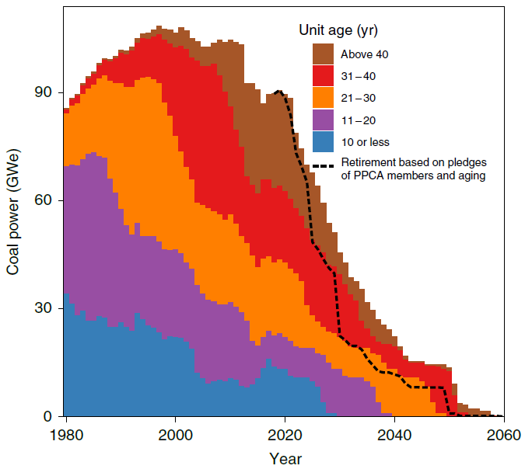
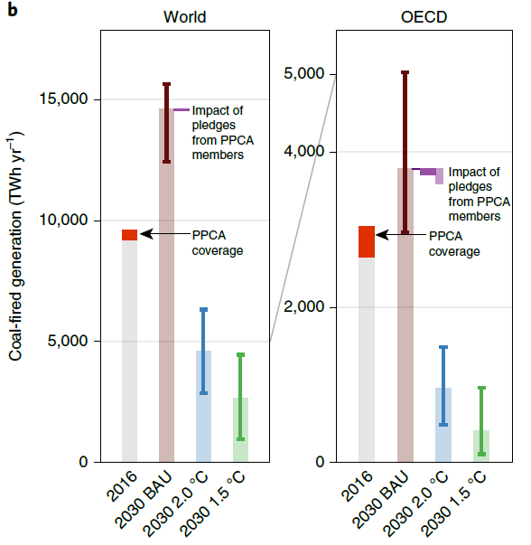
Söe jaamade vanuseline jagunemine ja elektri genereerimise mahud
Stsenaariumid söe kasutamisel
https://www.nature.com/articles/s41558-019-0509-6.pdf
Notes:
To keep global warming within 1.5 °C of pre-industrial levels, there needs to be a substantial decline in the use of coal
power by 2030 1,2 and in most scenarios, complete cessation by 2050 1,3. The members of the Powering Past Coal Alliance
(PPCA), launched in 2017 at the UNFCCC Conference of the Parties, are committed to “phasing out existing unabated coal power generation and a moratorium on new coal power generation without operational carbon capture and storage

Slide 32
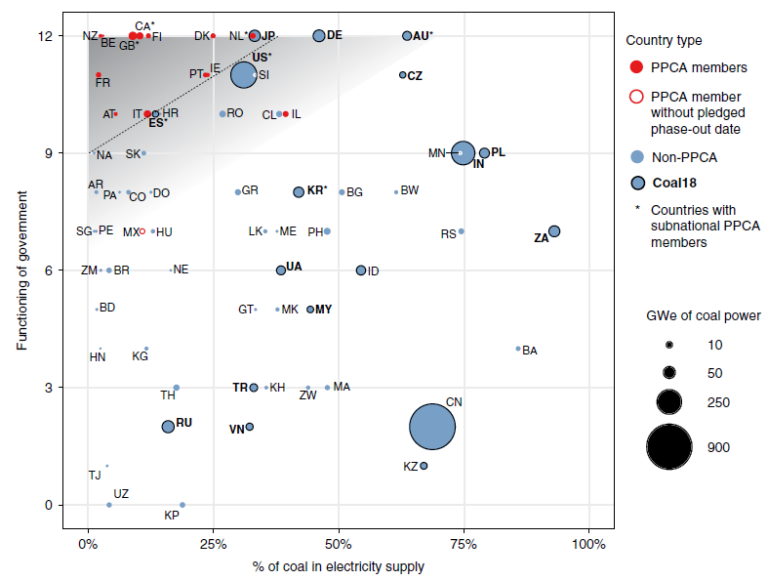
https://www.nature.com/articles/s41558-019-0509-6.pdf
Notes:
Maailma energeetika hetkeolukord, Euroopa energeetika, Eesti energeetika

Slide 33
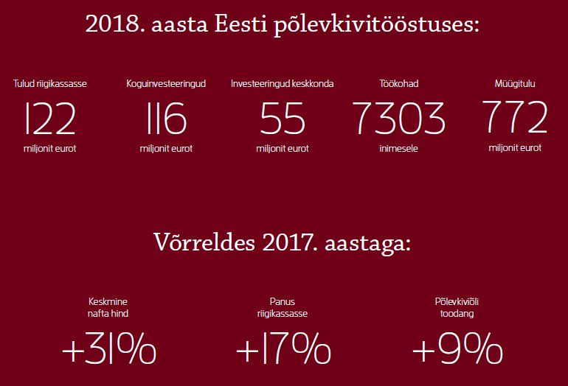
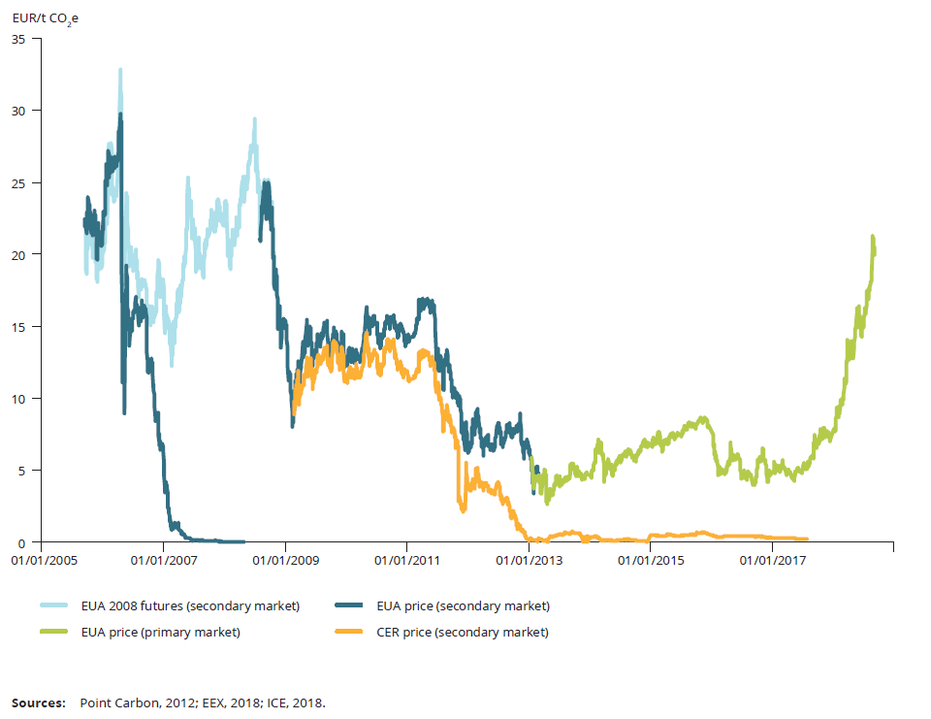
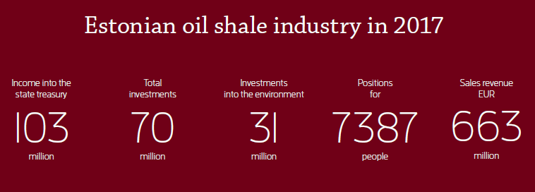
Allikas: euractiv.com; eea.europa.eu; ; EE; Eesti põlevkivitööstuse aastaraamatud 2017, 2018
4

Slide 34
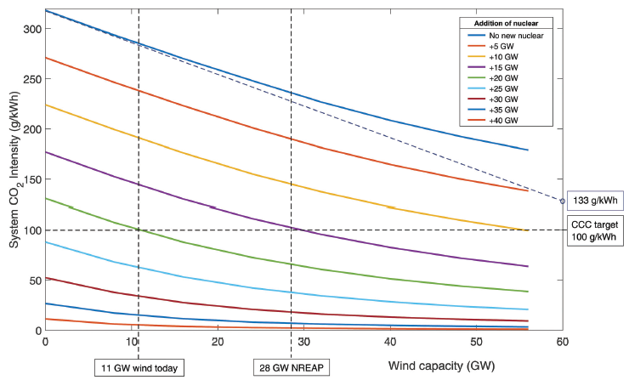
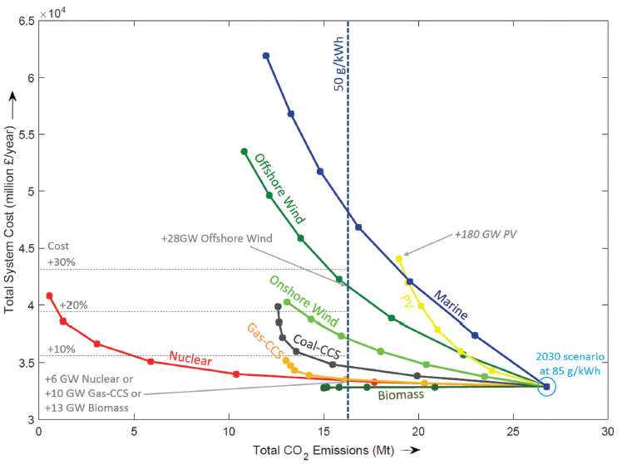
Carbon capture and storage (CCS): The way forward; Bui M Adjiman C Bardow A Anthony E Boston
A Brown S Fennell P Fuss S Galindo A Hackett L Wilcox J Mac Dowell N. Energy and Environmental Science. 2018 vol: 11 (5) pp: 1062-1176
Notes:
Maailma energeetika hetkeolukord, Euroopa energeetika, Eesti energeetika

Slide 35
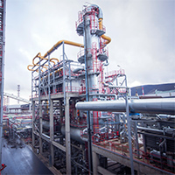
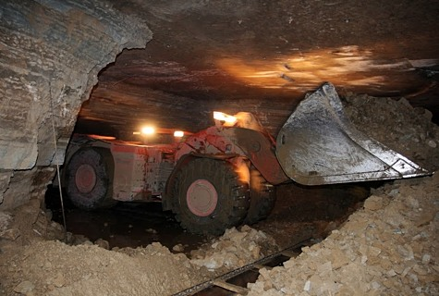
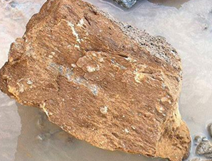
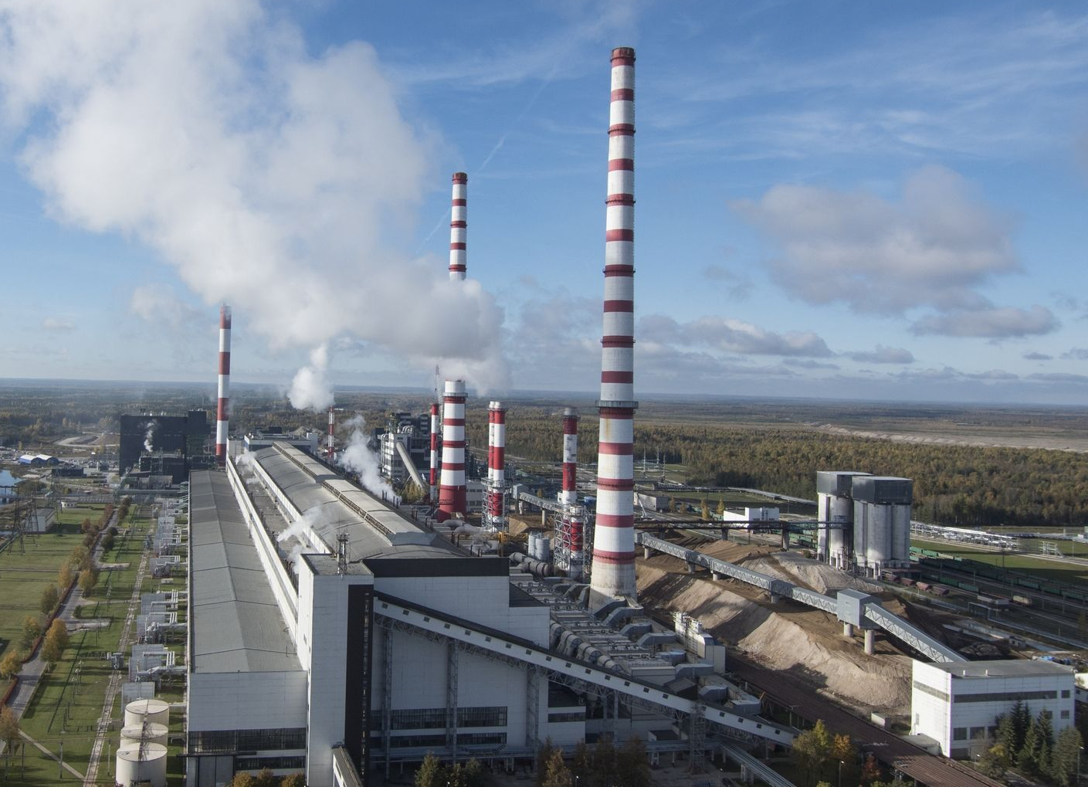
põlevkivi kasutamine CO₂ neutraalsUSes – ÜLETAMATU PROBLEEM VÕI VÕIMALUS
Põlevkiviõli
Tuhk
CCUS?
Suitsugaasid
Põlevkivi
Uttegaas
Uttevesi
Põlevkiviõli tootmine
Kaevandamine
Soojus/elekter
Suitsugaas
Tuhk
Elektritootmine
Tooted, jäätmed, emissioonid
Notes:
Estonia has long-term experience with oil shale (a unique local energy source):
for energy production (old out-dated PC combustors, new CFB combustors)
for shale oil production (mostly solid heat carrier)

Slide 36

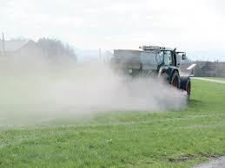
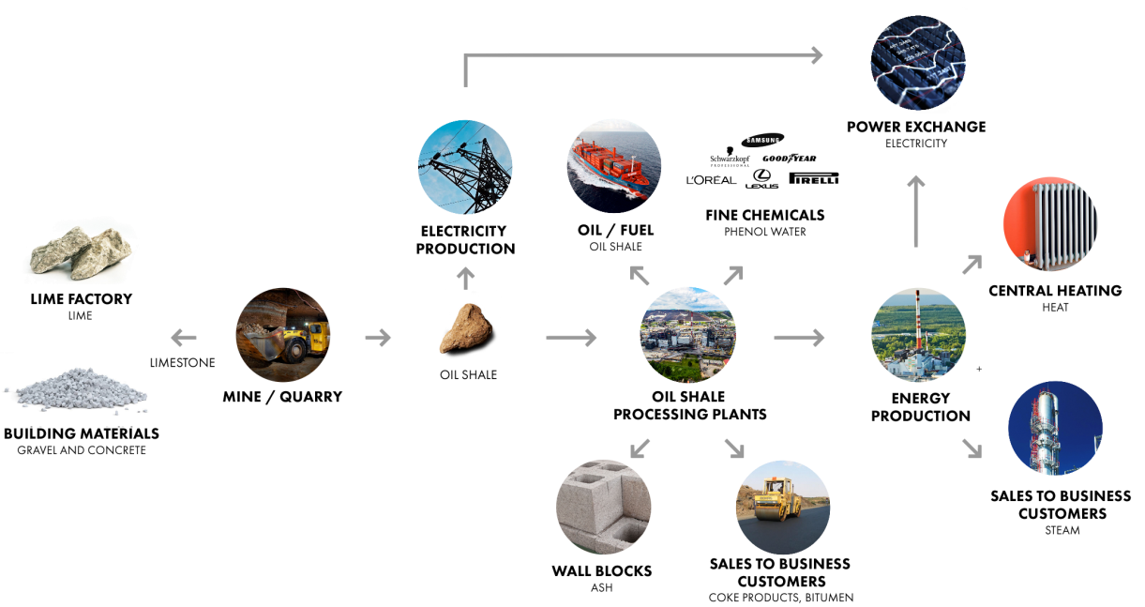

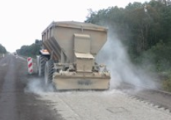
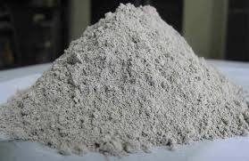
JÄÄTMED VÕI KASUTAMATA TOOTED
PORTLAND CEMENT
FERTILIZER
ROAD CONSTRUCTION
ASH
Algallikas: VKG. Täiendatud autori poolt

Slide 37








Põlevkivi ja poolkoksi põletamise tehnoloogia areng
Põlemisprotsesside keerukuse alahindamine
Tohutu panus TjaA tegevusse
Outotec CFB kolle
2015
FW CFBC katel
2004-2005
GE CFBC katel
2018
Töötab projektvõimsusest väiksemal koormusel
Töökindluse probleemid
CFB integrated into shale oil production , Enefit-280
Semi-coke feed: 483 °C, 556 t/h (semi-coke + circulating ash 400t/h), HV < 1 MJ/kg
C 2.21; H 0.14; S 0.33
Heat input ca 150 MW
CFB, Narva, E08, B11
p = 13,3 MPa
t = 535 / 535 °C
η ~36%*
CFB, Auvere 300 MW
p = 17,8 MPa
t = 543 / 568 °C
η ~40%*
deSO_{x}
deNO_{x}
ESP
and/or
FF
(*) – Energy unit efficiency
Notes:
Tehnika ja tehnoloogia valdkonna osa uurimistoetuste jagunemisel

Slide 38
Kokkuvõtteks
Meie loodusressurss muutub väärtuseks kui me teame tema olemasolu, omadusi, mahtu ja paiknemist ning oskame seda keskkonnasäästlikult kasutada
Kui midagi uurida, siis ei tähenda, et seda peaks hakkama kohe kasutama
Põlevkivi andis meile energiajulgeoleku? Kas me soovime seda ka tulevikus, on poliitiline otsus, sest TjaA-sse panustades suudame välja töötada sobivad CCUS lahendused
Põlevkivi energeetika tulevik – vajalik õlitehase jääkide utiliseerimiseks
- CCS või CCU koos CFB tehnoloogiaga
-rakendades CCS või CCU tehnoloogiat koos biomassi ja põlevkivi koospõletusega võiks olla võimalik saavutada negatiivne CO₂ emissioon
Riik peab teaduse ja arenduse sektorisse sekkuma, sest pole ettevõtteid, kes suudaks sellesse valdkonda panustada
Energiajulgeolekut ei tohiks alahinnata
PS! Ei saa võrrelda õli- ja elektritootmise kasutegureid, sest need pole ühisel nimetajal

Slide 39


CCUS - 60kW_{th} CFB Test Facility
Tänan tähelepanu
eest!
alar.konist@taltech.ee

